Slide 1
www.npitr.ru
nosenkoav@npitr.ru
+7 495 7289613
125009, г. Москва,
Ул. Газетный переулок 9\2
Автономная некоммерческая организация
«Научно-проектный институт комплексных исследований и прогнозирования
«Территория Развития»

Slide 2
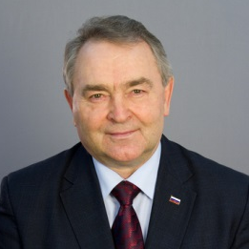
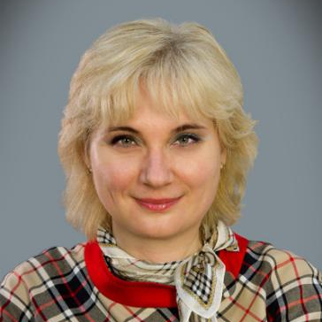
Наша команда
Президент АНО НПИ «Территория Развития»
Генеральный директор АНО НПИ «Территория Развития»
Член правления
Член правления
СТОЛЯРОВ Николай Сергеевич
НОСЕНКО
Андрей Викторович
СЕМЕНОВА Алла Анатольевна
ЦАРИКАЕВА
Жанна Маирбековна
заслуженный экономист РФ, доктор экономических наук, кандидат философских наук, профессор, генерал-майор авиации, действительный государственный советник Российской Федерации первого класса
заведующая кафедрой профессор, доктор экономических наук
кандидат юридических наук

Slide 3
Содержание
Общие положения
Цели деятельности организации
Предмет деятельности организации
Условия для устойчивого развития
Основные задачи
Основные проекты
Основные направления

Slide 4
Общие положения
1
2
Автономная некоммерческая организация «Научно-проектный институт комплексных исследований и прогнозирования «Территория Развития», именуемая в дальнейшем «Организация», является унитарной некоммерческой организацией, не имеющей членства и созданной на основе имущественных взносов граждан в целях предоставления услуг, связанных c созданием и осуществлением деятельности междисциплинарной межвузовской научно-проектной экосистемы для «комплексной упаковки» и подготовки к финансированию межотраслевых инвестиционных проектов территориального развития, формирования творческих коллективов, проектных команд, проведения аналитических исследований, информационного и финансового моделирования, научно-обоснованного прогнозирования, разработки новых продуктов, использование готовых и создание объектов интеллектуальной собственности во всех сферах национальной экономики, градостроительстве и действует на основе Конституции, ФЗ «О некоммерческих организациях», Гражданского кодекса РФ, других законов и иных правовых актов РФ
Полное наименование организации на русском языке: Автономная некоммерческая организация «Научно-проектный институт комплексных исследований и прогнозирования «Территория Развития» Сокращенное наименование Организации на русском языке: АНО НПИ «Территория Развития» Полное наименование Организации на английском языке: «Autonomous non-profit organization Scientific Project Institute of complex researches and forecasting «Territory Development» Сокращенное наименование Организации на английском языке: ANO Scientific Project Institute «Territory Development»
Организация не имеет основной целью своей деятельности извлечение прибыли и не распределяет полученную прибыль учредителям
Организация создается без ограничения срока
Организация является юридическим лицом, имеет в собственности обособленное имущество и отвечает по своим обязательствам этим имуществом, может от своего имени приобретать и осуществлять имущественные и личные неимущественные права, нести обязанности, быть истцом и ответчиком в суде

Slide 5
Общие положения
1
2
Организация вправе в установленном порядке открывать расчетный, валютный и другие банковские счета на территории Российской Федерации и за ее пределами
Организация имеет круглую печать со своим полным наименованием на русском языке, штампы и бланки со своим наименованием
Организация может иметь зарегистрированную в установленном порядке символику
Организация может создавать филиалы и открывать представительства на территории Российской Федерации в соответствии с законодательством Российской Федерации. Организация отвечает по своим обязательствам всем принадлежащим ей имуществом, учредители не отвечают по обязательствам Организации, а Организация не отвечает по обязательствам учредителя
Организация не преследует политических целей
Учредителями Организации могут выступать полностью дееспособные граждане и (или) юридические лица, удовлетворяющие требованиям действующего законодательства РФ
Организация действует на принципах добровольности участия в его деятельности, равноправия, гласности и демократии
В своей деятельности Организация взаимодействует с другими организациями и общественными объединениями, в т. ч. - международными, которые разделяют и поддерживают уставные цели Организации

Slide 6
Цели деятельности Организации
Основной целью Организации является предоставление услуг в сфере некоммерческой деятельности, а именно:
Создание и осуществление деятельности междисциплинарной межвузовской научно-проектной экосистемы для «комплексной упаковки» и подготовки к финансированию межотраслевых инвестиционных проектов
Организация системной работы по формированию спроса на использование готовых разработок, решений инновационных компаний, научных исследований АН РАН РФ, ВУЗовских проектных исследований, отраслевых решений для создания новых продуктов, технологий, проведения аналитических исследований под задачи инвестиционных проектов
Проведение научно-исследовательских прикладных отраслевых, междисциплинарных работ, полного спектра проектных, аналитических работ и услуг в различных сферах
Разработка новых концептуальных комплексных программ развития, инновационных продуктов в сфере промышленного дизайна, инжиниринга, продвижение через международные инвестиционные программы, привлечение субсидий, проведение узкоспециализированных аналитических исследований; выполнение государственных заданий
Создание новых рабочих мест

Slide 7
Предмет деятельности Организации
1
2
3
Для достижения указанной цели Организация осуществляет следующие предметы деятельности
Формирование творческих, научных коллективов, рабочих групп для подготовки и реализации научно-исследовательских проектов
Организация системной научно-проектной, аналитической работы, дипломной, производственной практики в компаниях, профессиональной подготовки молодых специалистов
Разработка «под ключ», новых дизайнерских продуктов, жилых, социальных, промышленных, сельскохозяйственных объектов, подготовка инвестиционных проектов
Разработка научно-обоснованных прогнозов развития перспективных мировых, региональных рынков с учетом изменений на мировых рынках
Привлечение партнеров, заказчиков, координация работ для «комплексной упаковки» и подготовки к финансированию исследований, создание условий взаимодействия науки и предпринимательского сообщества
Разработка рекламно-продюсерских программ для продвижения новых продуктов, популяризация интеллектуальной деятельности, продвижение авторских программ обучения, дизайнерских продуктов, учебных отечественных фильмов, документального кино
Проведение исследований общественного мнения
Осуществление издательской деятельности в установленном законодательством порядке

Slide 8
Предмет деятельности Организации
1
2
3
Участие в организации и проведении: конференций, конкурсов, олимпиад, фестивалей, симпозиумов, семинаров, лекций, иных способов популяризации знаний
Проведение научных, специальных и экспертных исследований, взаимодействие с международными организациями развития, корпорациями и институтами развития зарубежных стран
Управление правами на результаты интеллектуальной деятельности
Организация научно-практических медицинских Центров
Сотрудничество по апробации новых пищевых добавок и препаратов направленных на коррекцию метаболических нарушений
Проведение научных проектов в области гуманитарных и естественных исследований
Проведение медико-экологических мероприятий и аудита по факторам риска среди населения в экологически неблагоприятных регионах
Организация и проведение мероприятий, посвященных здоровому образу жизни

Slide 9
Предмет деятельности Организации
1
2
3
Организация может осуществлять предпринимательскую деятельность лишь постольку, поскольку это служит достижению цели, ради которой она создана
Отдельными видами деятельности, перечень которых определяется законом, Организация занимается на основании лицензии

Slide 10
Условия для устойчивого развития
Экономическое
развитие
Инновации
Управление рисками
Экспансия
Эффективное использование ресурсов
Производство согласно принципам устойчивого развития
Управление жизненным циклом продуктов
Занятость населения
Повышение квалификации
Бизнес-этика
Честный мир
Изобильный мир
Устойчивое
развитие
Социальный прогресс
Соблюдение прав человека
Инвестиции в некоммерческие организации
Ответственность за окружающую среду
Сохранение чистого воздуха и воды
«Нулевые» отходы
Экологическое правосудие
Пригодный для жилья мир
Здравоохранение
Контроль над изменением климата
Сохранение биоразнообразия

Slide 11
Основные задачи
Создание рабочих мест
Оздоровление экономики регионов
Экологическая защита населения
Социально-экономическая защита населения
Повышение грамотности населения

Slide 12
Основные проекты
Экология «Чистая планета»
Восстановление экономики «Развитие территорий»
Туризм, восстановление памятников «Историческое наследие России»
Медицина «Здоровье нации»
Международное сотрудничество «Содружество»
Образование «Интеллектуальная Россия»
Разработка и внедрение цифровых технологий на территории развития «Цифровая экономика будущего»

Slide 13
Основные направления
Образование, повышение квалификации и переподготовка
Научная деятельность
Инжиниринг
Разработка и реализация инвестиционных проектов

Slide 14
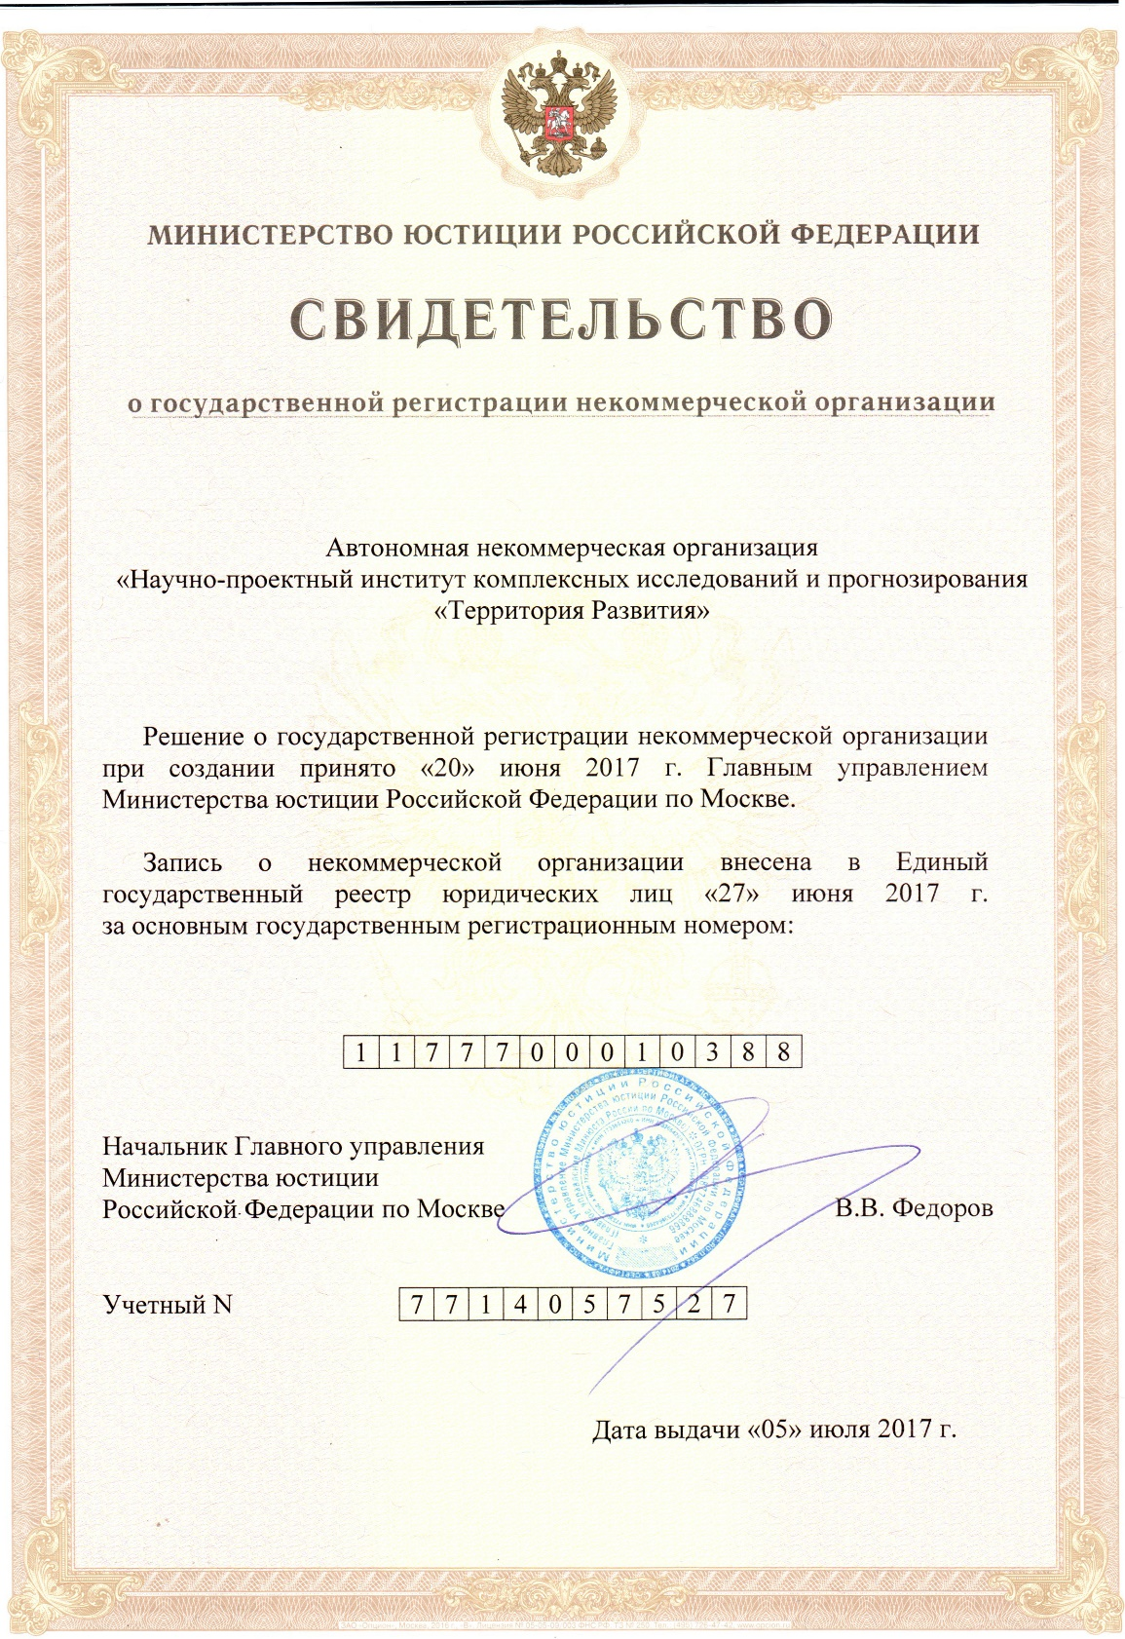

Slide 15
Приглашаем спонсоров и инвесторов объединить наши возможности, опыт в разработке, внедрении инвестиционных проектов
Наименование Автономная некоммерческая организация «Научно- проектный институт комплексных исследований и прогнозирования «Территория Развития»
ИНН 7727322726
КПП 772701001
Р/счет 40703810538000008473 в ПАО Сбербанк г. Москва
Корр./счет 30101810400000000225
БИК 044525225
Реквизиты для благотворительности и пожертвований на развитие образования и науки

Slide 16
Приглашаем к сотрудничеству!
www.npitr.ru
nosenkoav@npitr.ru
+7 495 7289613
125009, г. Москва,
Ул. Газетный переулок 9\2

